Slide 1
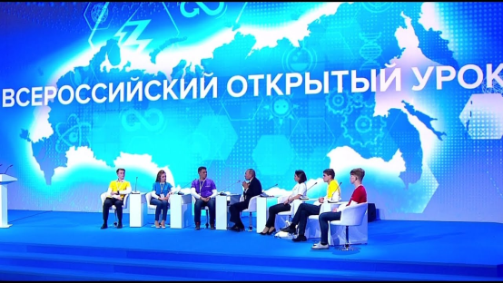
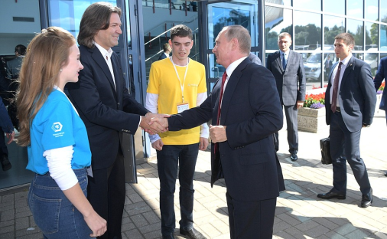
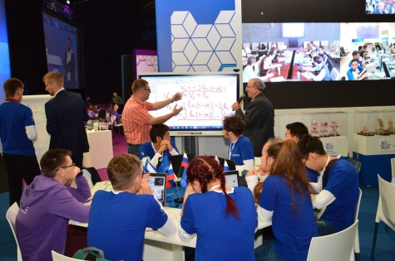
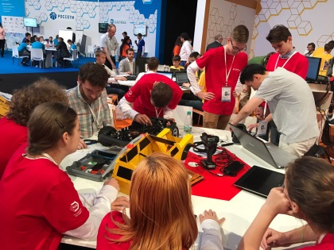


Slide 2
Всероссийский форум «Будущие интеллектуальные лидеры России» в Ярославле - Проектория
«Талант-это тот кто принимает технологический вызов и с ним справляется».
«Роль педагога меняется из педагога-транслятора, в педагога навигатора, проводника по новым технологиям»
Ключевая тема форума: Как школьникам найти достойное применение своим талантам в самых высокотехнологичных компаниях России, выбор будущей профессии
Форум профессиональной навигации http://talentrussia.ru
Ключевой оффлайн-формат, объединяет 500 школьников-победителей олимпиад, авторы собственных проектов, разработок и инновационных технологических решений и около 250 педагогов
Портал http://proektoria.online
Поддерживающая сообщество онлайн-площадка; навигатор по возможностям профессионального развития, построения индивидуальной траектории, по высокотехнологичным индустриям, по механизмам, инструментам, экосистемам поддержки инновации
ССЫЛКА

Slide 3
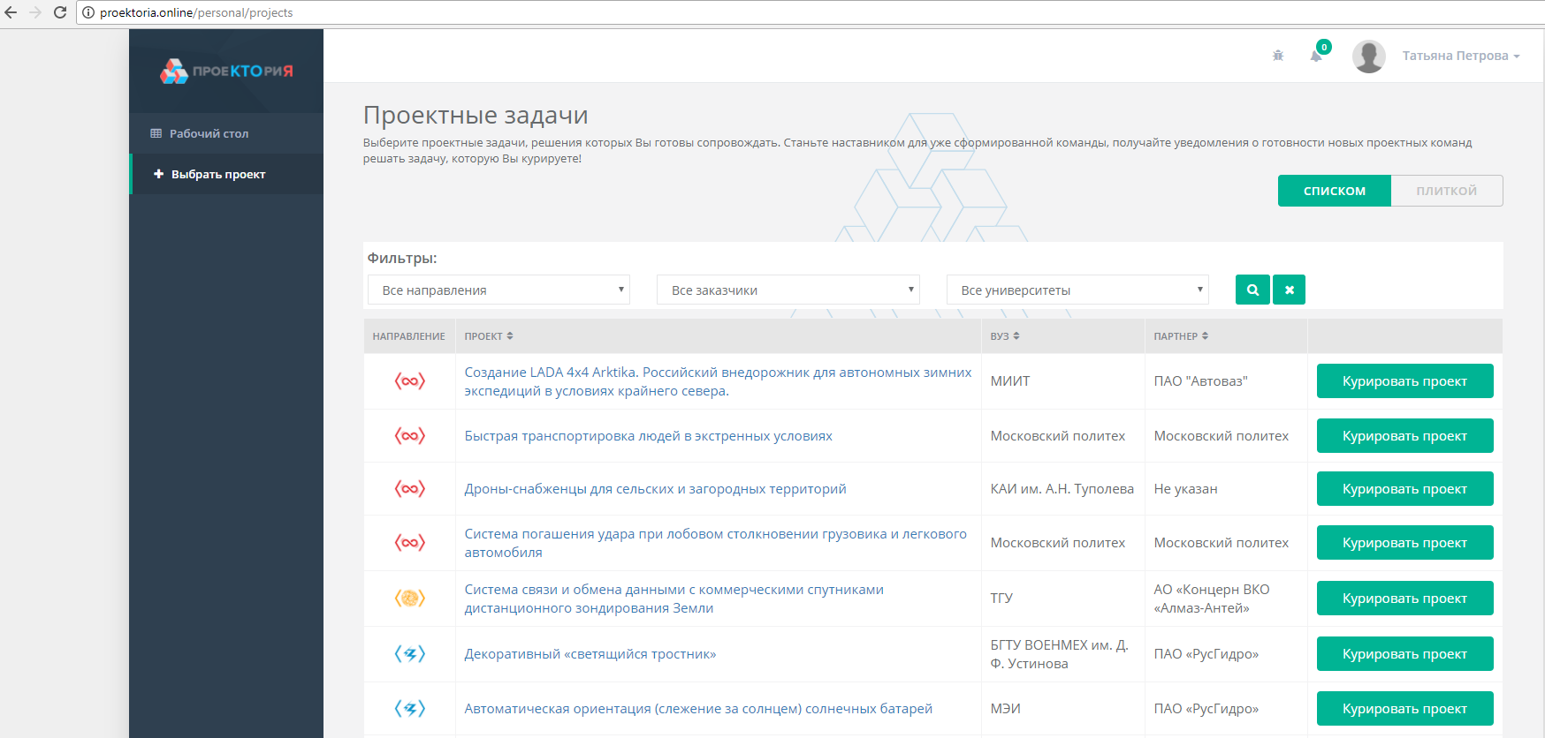
Возможности портала: позНАКОМитЬСЯ С ВЫСОКОТЕХНОЛОГИЧНЫМИ ОТРАСЛЯМИ И участвовать в РЕШении ПРАКТИЧЕСКИх ЗАДАЧ от ведущих промышленных предприятий страны

Slide 4
Этапы технологического стартапа
Определение проблемы
Придумать решение
Собрать Команду
Инноваторы(ученые) отвечает за науку
Реализаторы(организаторы процесса) отвечает за бизнес
Привлечь инвестиции (желательно избежать)
Разработать продукт универсальность, определить спецификацию: подходит как можно большему количеству людей, экологичнсть и др.
Разработать бизнес-модель
Получить обратную связь от клиента
Развитие бизнес модели: интернет продажи, дистрибьюторы, очные продажи и др.

Slide 5

Какие компетентности в этой ситуации нам нужны?

Slide 6



Жизненный цикл инновации
Фундаментальная наука
создание лабораторного образца
«Долина смерти»
создание технологии (промышленный образец)
Венчур
внедрение технологии
создание и расширение бизнеса
Эксплуатация технологии
устойчивый бизнес
Утилизация технологии
расформирование бизнеса
запуск инновации
Барьер внедрения
Продажа патента, продажа лицензии
Продажа технологии
Продажа бизнеса
Возврат ресурсов в экономику

Slide 7


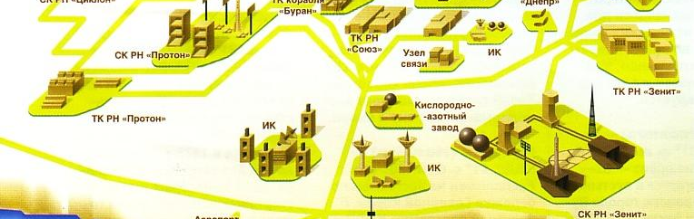
Действительность генерального конструирования
фундаментальное научное открытие
формирование новой отрасли, кластера, инфраструктуры
технология
генеральный
конструктор
промышленная система

Slide 8
Что называть проектом?
Фиктивно-демонстративный проект (фуфло)
Исследование
Конструирование
Технологический предпринимательский проект
Технологический предпринимательский проект на переднем крае развития технологий
Проект развития отрасли / кластера
Проект развития инфраструктуры

Slide 9




Шаг развития
действия
проблема
Изменение в ситуации, преодолевающее затруднение
вызов
Анализ ситуации
Образ будущего

Slide 10
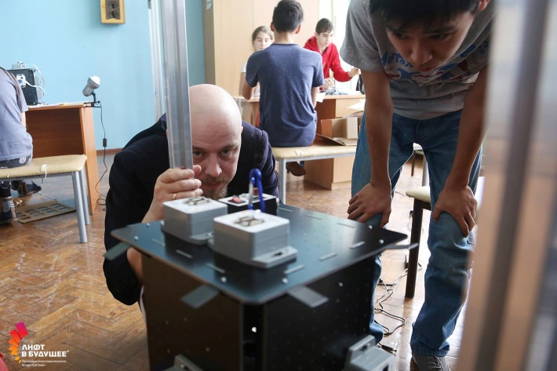
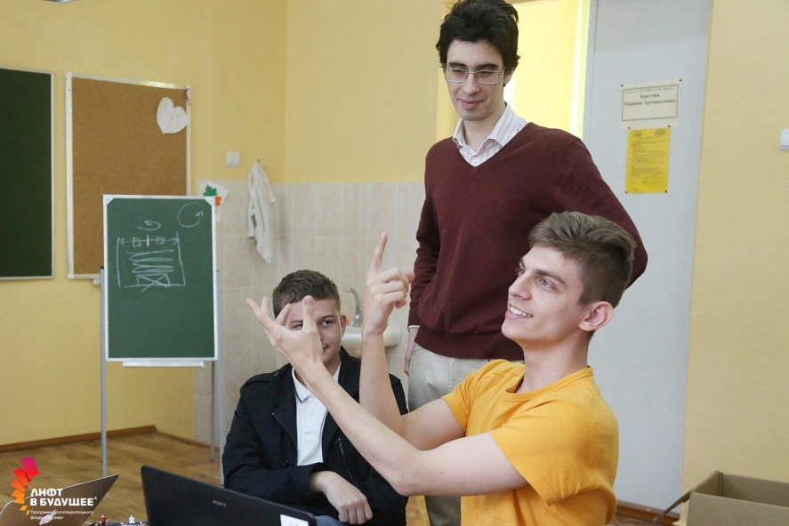
Что такое проектная работа в нашем подходе? (Институт Шифферса)
Проект всегда строится от проблемы
Проект должен иметь конкретный продуктовый результат
Командная форма работы
Проект должен иметь организационную структуру
Форма профориентации
Проект встроен во внешний
мир (эксперты)

Slide 11








Позиционная схема проектной школы
В проектную команду входят студенты/школьники/молодые специалисты вместе с представителями науки и промышленности
Проектная команда работает над реальной проблемой развития актива, предприятия или отрасли
Проектная команда ШГК
Методолог -интеллектуальное обеспечение взаимодействия всех позиций
Учащиеся (школьники, студенты, молодые специалисты)
Промышленник – экспертная поддержка, консультации по вопросам практической применимости
Ученый – консультации по вопросам научных исследований
Политик – консультирование по вопросам политической реализуемости и возможной поддержки проекта
Педагог – образовательное сопровождение

Slide 12
Логика работы с экспертом
Вариант 1
Определение, к какой сфере (отрасли) относится проектный замысел
Понимание, как устроена сфера (отрасль) на базе текстов
Понимание, какую проблему в структуре отрасли может решать проект
Поиск экспертов из сферы (отрасли), которые имеют отношение к сектору, в котором находится проблема
Анализ ситуации в отрасли и постановка проблемы с помощью экспертов
Вариант 2
Поиск экспертов из сферы (отрасли), которая вас интересует
Анализ ситуации в отрасли и постановка проблемы с помощью экспертов
Разработка проекта, нацеленного на решение проблемы

